Slide 1
Novo MSI6
Potências de Expoente Natural
Expressões numéricas

Slide 2
Expressões numéricas
Expressões numéricas
Para calcular o valor numérico de uma expressão devemos ter em atenção algumas regras.
Numa expressão numérica com parênteses, o cálculo dentro de parênteses deve ser efetuado em primeiro lugar.
Quando uma expressão numérica apresenta adições, subtrações, multiplicações e divisões, o cálculo dos produtos e dos quocientes tem prioridade em relação ao cálculo das somas e das diferenças e efetua-se pela ordem em que aparecem.
Numa expressão numérica que apresente apenas adições e subtrações, os cálculos devem ser efetuados pela ordem em que aparecem, da esquerda para a direita.
Novo MSI6

Slide 3

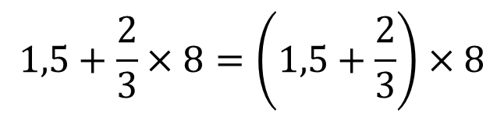
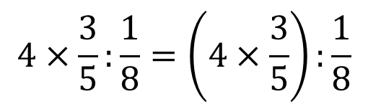
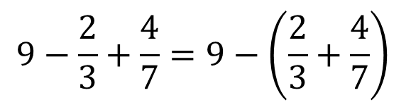
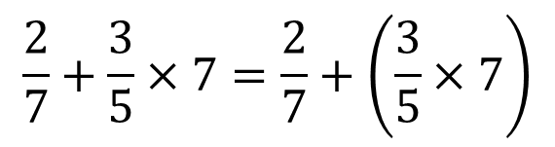
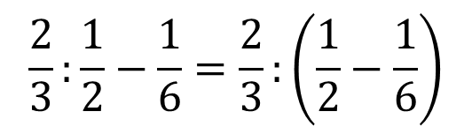
Expressões numéricas
Tendo em conta as prioridades das operações e sem efetuar cálculos, indica as igualdades verdadeiras.
$$1,5+\frac{2}{3}×8=\left(1,5+\frac{2}{3}\right)×8$$
$$\frac{2}{7}+\frac{3}{5}×7=\frac{2}{7}+\left(\frac{3}{5}×7\right)$$
(A)
V
(B)
$$\frac{2}{3}:\frac{1}{2}−\frac{1}{6}=\frac{2}{3}:\left(\frac{1}{2}−\frac{1}{6}\right)$$
$$9−\frac{2}{3}+\frac{4}{7}=9−\left(\frac{2}{3}+\frac{4}{7}\right)$$
(C)
(D)
$$4×\frac{3}{5}:\frac{1}{8}=\left(4×\frac{3}{5}\right):\frac{1}{8}$$
(E)
V
Prova de Aferição de Matemática, 5.º ano, 2016
Novo MSI6

Slide 4

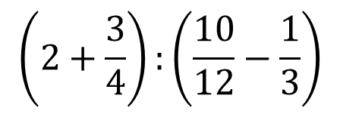

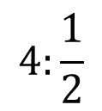
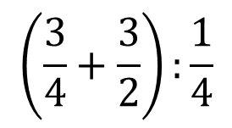
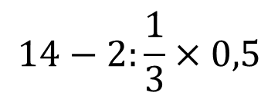
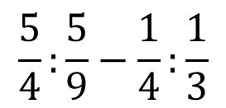
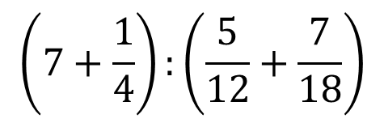
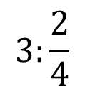

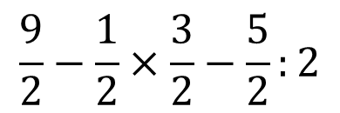
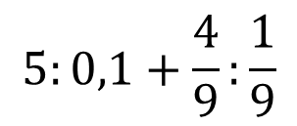
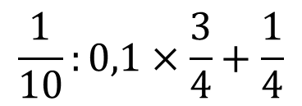
Expressões numéricas
Calcula o valor de cada uma das expressões numéricas seguintes.
$$4:\frac{1}{2}$$
$$3:\frac{2}{4}$$
$$\left(\frac{3}{4}+\frac{3}{2}\right):\frac{1}{4}$$
1.
2.
3.
$$\frac{9}{2}−\frac{1}{2}×\frac{3}{2}−\frac{5}{2}:2$$
$$\frac{5}{4}:\frac{5}{9}−\frac{1}{4}:\frac{1}{3}$$
$$\left(2+\frac{3}{4}\right):\left(\frac{10}{12}−\frac{1}{3}\right)$$
4.
5.
6.
$$5:0,1+\frac{4}{9}:\frac{1}{9}$$
$$\left(7+\frac{1}{4}\right):\left(\frac{5}{12}+\frac{7}{18}\right)$$
8.
7.
$$0,2:0,01:0,5$$
9.
$$14−2:\frac{1}{3}×0,5$$
$$\frac{1}{10}:0,1×\frac{3}{4}+\frac{1}{4}$$
10.
11.
$$\left(2−1,5\right):0,5$$
12.
Novo MSI6

Slide 5
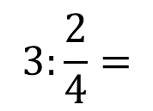

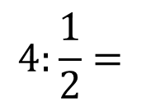




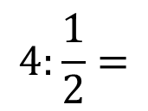
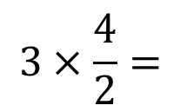

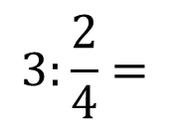
Expressões numéricas
Calcula o valor de cada uma das expressões numéricas seguintes.
$$4:\frac{1}{2}=$$
$$3:\frac{2}{4}=$$
1.
$$8$$
2.
$$6$$
$$4:\frac{1}{2}=$$
$$3:\frac{2}{4}=$$
$$3×\frac{4}{2}=$$
$$4×2=$$
$$8$$
$$3×2=$$
$$6$$
Novo MSI6

Slide 6
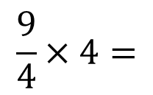
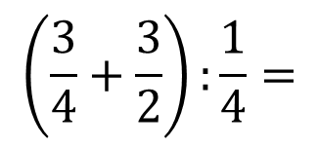

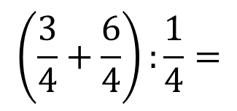
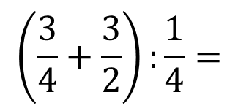


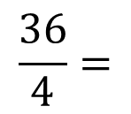
Expressões numéricas
Calcula o valor de cada uma das expressões numéricas seguintes.
$$\left(\frac{3}{4}+\frac{3}{2}\right):\frac{1}{4}=$$
3.
$$9$$
$$\left(\frac{3}{4}+\frac{3}{2}\right):\frac{1}{4}=$$
$$\left(\frac{3}{4}+\frac{6}{4}\right):\frac{1}{4}=$$
$$\frac{9}{4}×4=$$
$$\frac{36}{4}=$$
$$9$$
$$×2$$
Novo MSI6

Slide 7


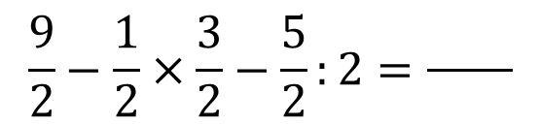
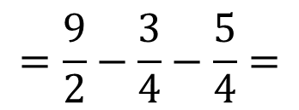

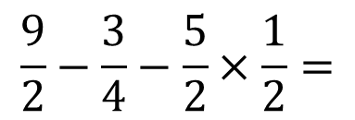
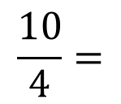
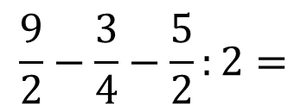

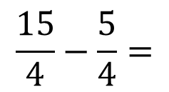
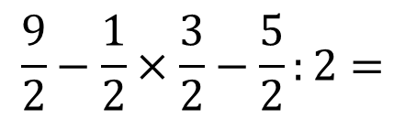
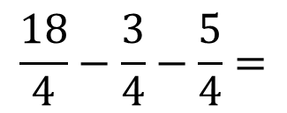

Expressões numéricas
Calcula o valor de cada uma das expressões numéricas seguintes.
$$5$$
$$\frac{9}{2}−\frac{1}{2}×\frac{3}{2}−\frac{5}{2}:2=\frac{ }{}$$
4.
$$2$$
$$\frac{9}{2}−\frac{1}{2}×\frac{3}{2}−\frac{5}{2}:2=$$
$$\frac{9}{2}−\frac{3}{4}−\frac{5}{2}:2=$$
$$\frac{9}{2}−\frac{3}{4}−\frac{5}{2}×\frac{1}{2}=$$
$$=\frac{9}{2}−\frac{3}{4}−\frac{5}{4}=$$
$$\frac{18}{4}−\frac{3}{4}−\frac{5}{4}=$$
$$\frac{15}{4}−\frac{5}{4}=$$
$$\frac{10}{4}=$$
$$\frac{5}{2}$$
$$×2$$
$$:2$$
Novo MSI6

Slide 8
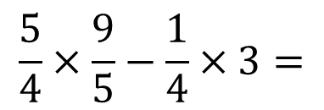
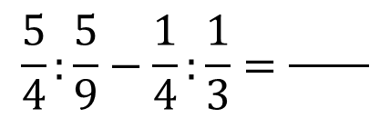
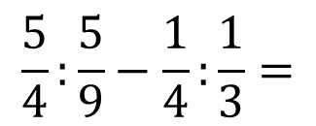



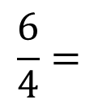

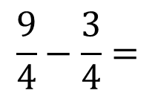
Expressões numéricas
Calcula o valor de cada uma das expressões numéricas seguintes.
$$3$$
$$\frac{5}{4}:\frac{5}{9}−\frac{1}{4}:\frac{1}{3}=\frac{ }{}$$
5.
$$2$$
$$\frac{5}{4}:\frac{5}{9}−\frac{1}{4}:\frac{1}{3}=$$
$$\frac{5}{4}×\frac{9}{5}−\frac{1}{4}×3=$$
$$\frac{9}{4}−\frac{3}{4}=$$
$$\frac{6}{4}=$$
$$\frac{3}{2}$$
$$:2$$
Novo MSI6

Slide 9
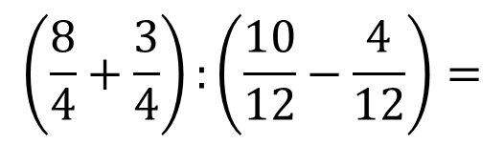
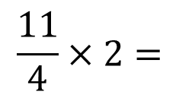
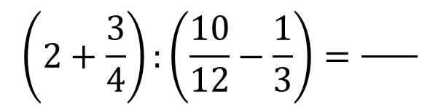
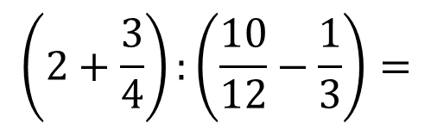



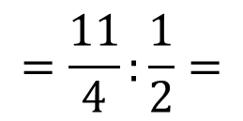


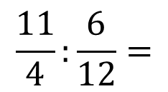


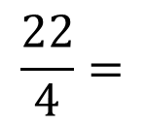
Expressões numéricas
Calcula o valor de cada uma das expressões numéricas seguintes.
$$\left(2+\frac{3}{4}\right):\left(\frac{10}{12}−\frac{1}{3}\right)=\frac{ }{}$$
$$11$$
6.
$$2$$
$$\left(2+\frac{3}{4}\right):\left(\frac{10}{12}−\frac{1}{3}\right)=$$
$$\left(\frac{8}{4}+\frac{3}{4}\right):\left(\frac{10}{12}−\frac{4}{12}\right)=$$
$$\frac{11}{4}:\frac{6}{12}=$$
$$×4$$
$$×4$$
$$:6$$
$$=\frac{11}{4}:\frac{1}{2}=$$
$$\frac{11}{4}×2=$$
$$\frac{22}{4}=$$
$$\frac{11}{2}$$
$$:2$$
Novo MSI6

Slide 10

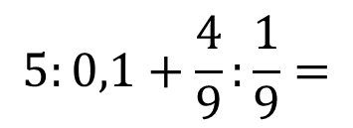

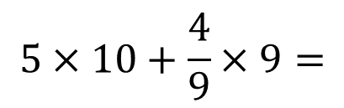
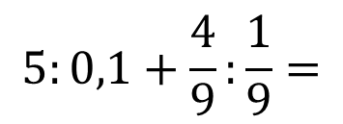

Expressões numéricas
Calcula o valor de cada uma das expressões numéricas seguintes.
$$5:0,1+\frac{4}{9}:\frac{1}{9}=$$
7.
$$54$$
$$5:0,1+\frac{4}{9}:\frac{1}{9}=$$
$$5×10+\frac{4}{9}×9=$$
$$50+4=$$
$$54$$
Novo MSI6

Slide 11





Expressões numéricas
Calcula o valor de cada uma das expressões numéricas seguintes.
8.
$$0,2:0,01:0,5=$$
$$40$$
$$0,2:0,01:0,5=$$
$$20:0,5=$$
$$40$$
Novo MSI6

Slide 12

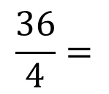
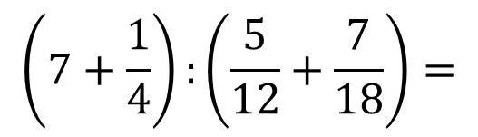









Expressões numéricas
Calcula o valor de cada uma das expressões numéricas seguintes.
$$\left(7+\frac{1}{4}\right):\left(\frac{5}{12}+\frac{7}{18}\right)=$$
9.
$$9$$
$$\left(7+\frac{1}{4}\right):\left(\frac{5}{12}+\frac{7}{18}\right)=$$
$$\left(\frac{28}{4}+\frac{1}{4}\right):\left(\frac{15}{36}+\frac{14}{36}\right)=$$
$$×4$$
$$×3$$
$$×2$$
$$=\left(\frac{28}{4}+\frac{1}{4}\right):\left(\frac{15}{36}+\frac{14}{36}\right)=$$
$$\frac{29}{4}:\frac{29}{36}=$$
$$\frac{29}{4}×\frac{36}{29}=$$
$$\frac{36}{4}=$$
$$9$$
Novo MSI6

Slide 13







Expressões numéricas
Calcula o valor de cada uma das expressões numéricas seguintes.
$$14−2:\frac{1}{3}×0,5=$$
10.
$$11$$
$$14−2:\frac{1}{3}×0,5=$$
$$14−2×3×0,5=$$
$$14−6×0,5=$$
$$=14−3=$$
$$11$$
Novo MSI6

Slide 14





Expressões numéricas
Calcula o valor de cada uma das expressões numéricas seguintes.
11.
$$\left(2−1,5\right):0,5=$$
$$1$$
$$\left(2−1,5\right):0,5=$$
$$0,5:0,5=$$
$$1$$
Novo MSI6

Slide 15







Expressões numéricas
Calcula o valor de cada uma das expressões numéricas seguintes.
12.
$$\frac{1}{10}:0,1×\frac{3}{4}+\frac{1}{4}=$$
$$1$$
$$\frac{1}{10}:0,1×\frac{3}{4}+\frac{1}{4}=$$
$$1×\frac{3}{4}+\frac{1}{4}=$$
$$\frac{3}{4}+\frac{1}{4}=$$
$$\frac{4}{4}=$$
$$1$$
Novo MSI6

Slide 16



Expressões numéricas
Resolve cada um dos problemas seguintes.
1. Na loja da mãe da Leonor há uma caixa com 600 botões. Nessa caixa, dos botões são brancos e 150 botões são amarelos. Dos restantes botões, são vermelhos. Quantos botões vermelhos estão dentro da caixa? Mostra como chegaste à tua resposta.
Prova de Aferição de Matemática, 5.º ano, 2016
$$\frac{2}{5}$$
$$\frac{1}{3}$$
Novo MSI6

Slide 17






Expressões numéricas
$$\frac{2}{5}×600=$$
$$240$$
Nº de botões brancos
$$600−\left(240+150\right)=$$
$$210$$
Nº de botões restantes
$$\frac{1}{3}×210=$$
$$70$$
Nº de botões vermelhos
R: Dentro da caixa estão 70 botões vermelhos.
Novo MSI6

Slide 18



Expressões numéricas
2. Uma ponte está construída sobre um ribeiro numa zona onde a largura do ribeiro é 16 metros, como se representa na figura abaixo. Do comprimento total da ponte, está sobre a margem esquerda e está sobre a margem direita do ribeiro. Qual é o comprimento total da ponte, em metros?
Prova de Aferição de Matemática, 5.° ano, 2016
$$\frac{7}{20}$$
$$\frac{1}{4}$$
Mostra como chegaste à tua resposta.
Novo MSI6

Slide 19















Expressões numéricas
$$\frac{5}{20}+\frac{7}{20}=$$
$$\frac{12}{20}=$$
$$\frac{3}{5}$$
$$\frac{1}{4}+\frac{7}{20}=$$
$$×5$$
$$:4$$
$$1−\frac{3}{5}=$$
$$\frac{5}{5}−\frac{3}{5}=$$
$$\frac{2}{5}$$
$$×5$$
$$\frac{2}{5}$$
16 metros corresponde a do comprimento total da ponte, logo,
$$16:\frac{2}{5}=$$
$$16×\frac{5}{2}=$$
$$\frac{80}{2}=$$
$$40$$
R: O comprimento total da ponte é 40 metros.
Novo MSI6

